Slide 1

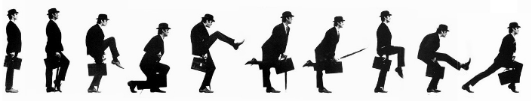
Deep Learning
Chapitre 17
Jupyter

Slide 2
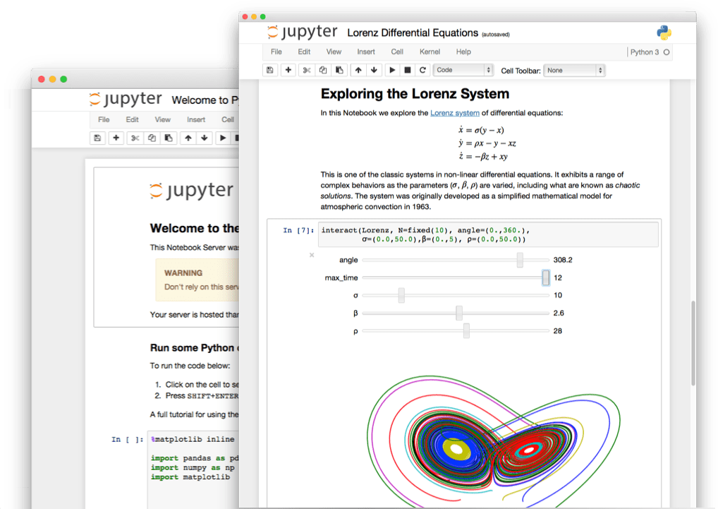
Jupyter

Slide 3
Exécution locale
pip install jupyter
jupyter notebook file.ipynb
jupyter notebook
Cliquer sur new pour créer un nouveau ipynb

Slide 4
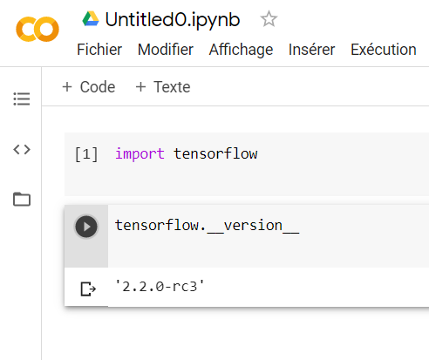
Google Colab
Intégration Jupyter gratuite
Exécution Shell : préfixer la commande par !
!git clone https://github.com/cyrilvincent/DL /content/sample_data/git

Slide 5
Magic Command
%
Préfixer la commande par % au lieu de !
% est dans le processus IPython
!cd exécute le cd mais ne change par le répertoire du shell contrairement à %cd
! utilise un nouveau process, en cas de plantage il ne plante par IPython
Toutes les commandes shell ! ne peuvent se transformer en magic command
Sert également à retrouver la sortie graphique
Si la commande retourne du GUI il sera récupérer par IPython

Slide 6
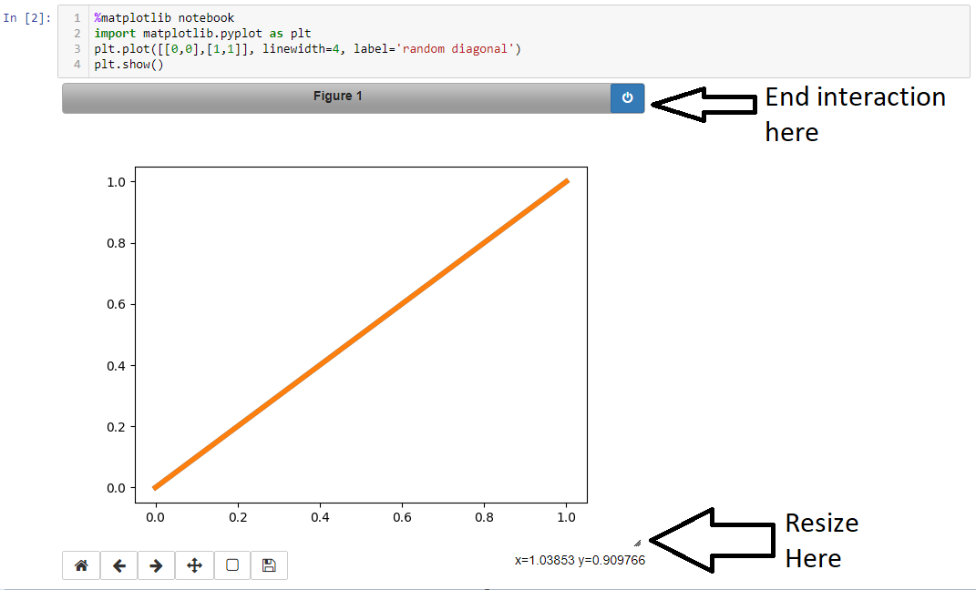
Intégration matplotlib

Slide 7
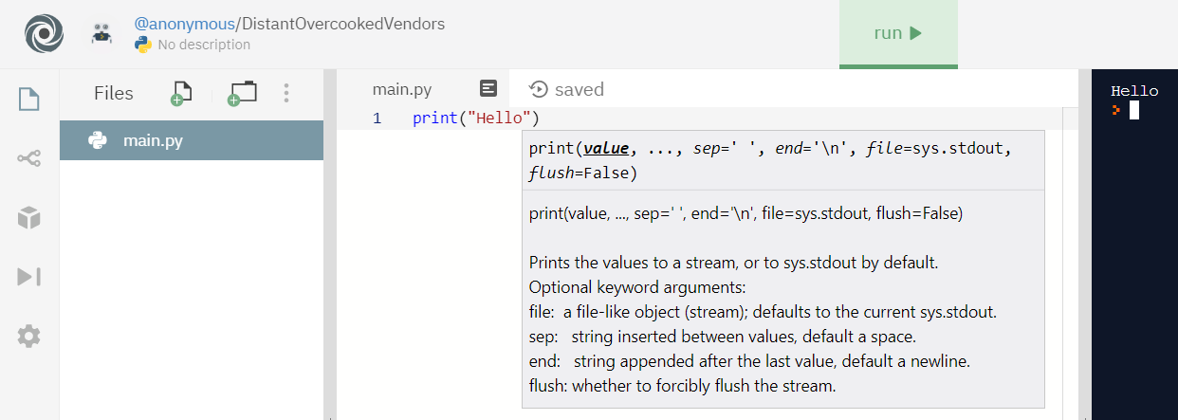
Repl.it
IDE Python online
Compatible Git

